Slide 1
Лечение онкологических больных

Slide 2
Лечение больных с доброкачественными опухолями
В основном хирургическое.
Показания к операции:
Травматизация
Рост с нарушением функции органа
Риск злокачественности
Косметические дефекты

Slide 3
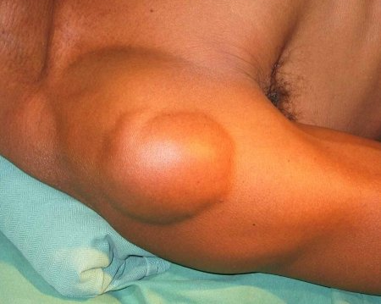
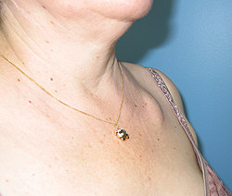
Липома
Удаление в пределах здоровых тканей вместе с капсулой

Slide 4
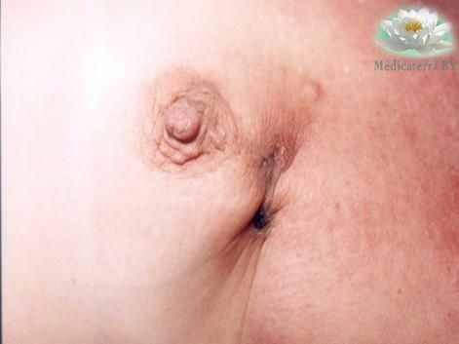
Лечение злокачественных опухолей комплексное
1 Хирургическое
2 Лучевое
3 Химиотерапия
4 Гормонотерапия

Slide 5
Хирургическое лечение злокачественных опухолей
Виды операций
1 Радикальные – подлежат больные с опухолями 1-3 ст; цель полное излечение.
2 Паллиативные – подлежат больные 4 ст.; цель – уменьшение страданий

Slide 6
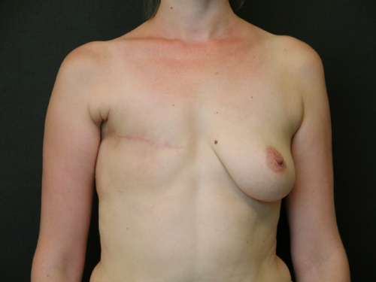
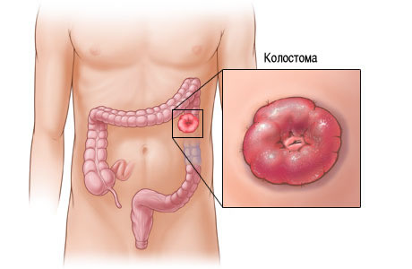
Операции в онкологии
Радикальные
Паллиативные – паллиативная колостомия
Радикальная мастэктомия

Slide 7
Принципы радикальных операций
1 В пределах здоровых тканей
2 Избегать механического повреждения опухоли
3 Удаление с регионарными лимфоузлами
4 Использование электроножа
5 Проведение во время операции облучения и химиотерапии (редко)

Slide 8
Лучевая терапия
Основная задача – уничтожение или уменьшение в размерах опухолевого очага с последующим восстановлением нормальных тканей
Виды:
1 Внешнее
2 Внутриполостное
3 Внутритканевое

Slide 9
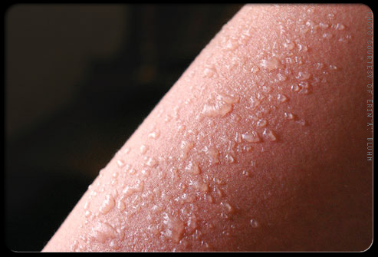
Способы лучевой терапии
Внешнее – рентгентерапия, телегамматерапия

Slide 10
Способы лучевой терапии
Внутриполостное – источник излучения вводят через физиологические отверстия (рот, уретру)
Внутритканевая – введение в ткани радиоактивных игл или капсул.

Slide 11
Разные опухоли по разному реагируют на лучевую терапию
1 Высокая чувствительность – лимфосаркомы
2 Средняя чувствительность – рак кожи, губы
3 Низкая чувствительность – рак желудка

Slide 12
Осложнения лучевой терапии
Общие
Местные
НС: головокружение, бессонница
ДС: одышка
ССС: боли в сердце, лейкопения, гипертензия
1 Со стороны кожи:
А)Выпадение волос (эпиляция)
Б) Влажный дерматит
В) Острая эритема
Г )Острый лучевой дерматит
Д )Лучевые язвы
2 Лучевой стоматит
3 Лучевая пневмония
4 Лучевой энтероколит
5 Лучевой Цистит

Slide 13
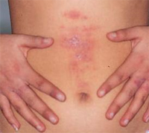
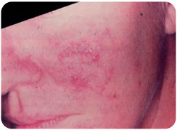
Местные осложнения лучевой терапии
Влажный дерматит
Эритема

Slide 14
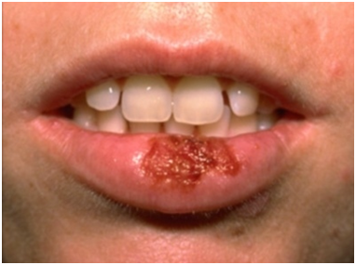
Лучевая язва

Slide 15
Радиационная защита персонала
Количество работников при выполнении манипуляций должно быть минимальным.
Соблюдать инструкции к аппаратам для лучевого лечения
Использование средств индивидуальной защиты: защитные экраны, фартуки, перчатки, бахилы, очки.
Индивидуальный дозиметрический контроль - Дезактивация – один из видов обеззараживания, при котором с поверхности загрязненных предметов удаляются радиоактивные вещества.
Дезактивация кожи
Дезактивация рабочего места и аппаратуры

Slide 16
Химиотерапия злокачественных опухолей
Использование фармакологических препаратов природного и синтетического происхождения.

Slide 17
Группы противоопухолевых средств
1 Цитостатики – нарушают митозы (циклофостфан)
2 Антиметаболиты – нарушают обмен веществ (5-фторуроцил)
3 противоопухолевые антибиотики (сарколизин)
4 Иммуномодуляторы – активируют собственные противоопухолевые мезанизмы (интерферон)
5 Гормональные препараты - лечение гормонзависимых опузолей (тамоксифен)

Slide 18
Химиотерапия
Преимущества
недостатки
Действует во всём организме
Влияние на скрытые ( не выявленные очаги)
Можно проводить в амбулаторных условиях
Относительно низкий эффект (по сравнению с хирургическим и лучевым)
Действует на все клетки организма (и опухолевые и здоровые)
Малые дозы стимулируют опухоли, а большие подавляют весь организм
Проводят только специально обученный персонал

Slide 19
Химиотерапия в составе комплексного лечения
1 Неоадьювантная химиотерапия
Это такая химиотерапия, которую проводят в предоперационном периоде, для уменьшения размеров и распространенности опухоли и достижения операбельности.
2 Адьювантная (дополнителная) химиотерапия.
Адьювантная химиотерапия предполагает «профилактическое» лечение цитостатиками в послеоперационном периоде без признаков гематогенного метастазирования. Целью адьювантной химиотерапии является:
уничтожение вероятных метастазов, которые не могут быть выявлены существующими методами диагностики.
Профилактика рецидивов.

Slide 20
Осложнения химиотерапии
1 Угнетение функции костного мозга.
2 Повышение температуры тела.
3 Аллопеция (выпадение волос)
4 Поражения кожи. Кожа становится сухой, истонченной, болезненной. Некрозы кожы возникают в месте попадания цитостатиков в окружающие вену такни при внутривенном введении.
5 Стоматит и зофагит
6 Нарушение сердечной деятельности.
7 Нарушение функции почек..
8 Геморрагический цистит
9 Нейротоксичность.

Slide 21
Средства безопасности при работе с цитостатиками
1 Медсестра должна пройти инструктаж
2 Медсестра проводит все манипуляции в маске и перчатках
3 Порошкообразные препараты готовить непосредственно перед введением
4 Не хранить открытые ампулы
5 Разные препараты вводить в разные вены
6 Не допускать попадания препарата на кожу и слизистые

